Slide 1
进展
完成将定制系统写入sd卡并启动。
串口c语言程序完成。

Slide 2
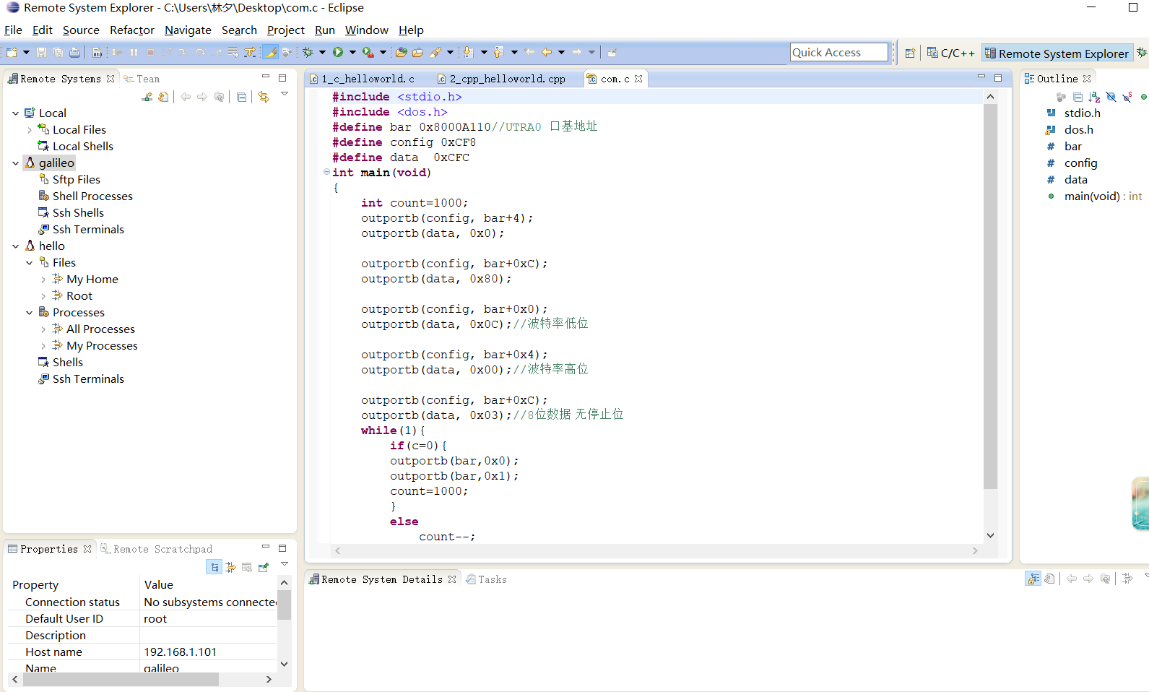

Slide 3
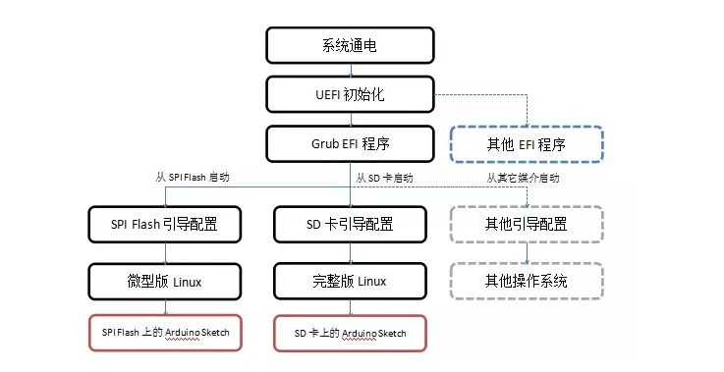
如何制作自定义系统
在通电后，Intel Galileo 将会首先执行位于 SPI Flash 上的 UEFI 初始化程序，并逐渐进入 Linux 系统
（其启动过程与传统 PC 一致，可以将自定义的系统制作成镜像写入sd卡）

Slide 4
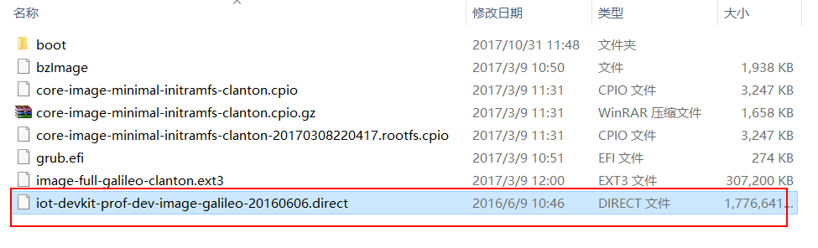
如何将程序烧入开发板
通电后Linux会直接运行 /sketch 目录下的sketch.elf 文件。
方案1
在pc端用c语言写好程序，用网线将开发板以及pc连入一个路由器下，通过eclipse的远程调试，设置好参数，将编译好的程序传入开发板。
问题
远程调试出现问题，与开发板连接失败，（需要在sd卡中额外刷入Linux支持的工具包 IoT，用win32disk写入镜像时报错,无法完成，还在找解决办法）。

Slide 5
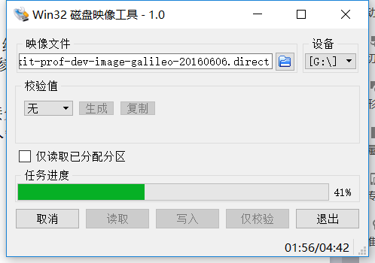
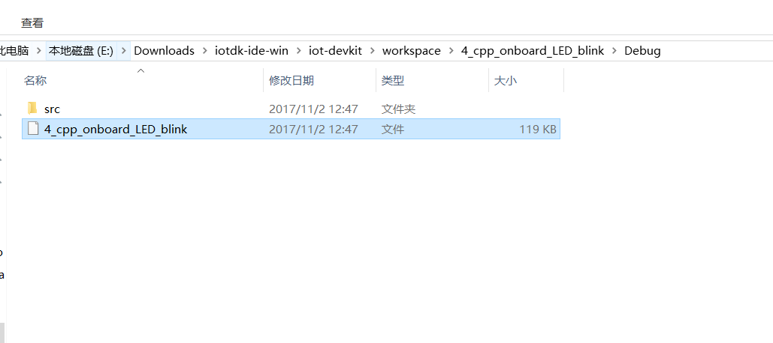
如何将程序烧入开发板
通电后Linux会直接运行 /sketch 目录下的sketch.elf 文件。
方案1
在pc端用c语言写好程序，用网线将开发板以及pc连入一个路由器下，通过eclipse的远程调试，设置好参数，将编译好的程序传入开发板。
问题
远程调试出现问题，与开发板连接失败，（需要在sd卡中额外刷入Linux支持的工具包 IoT，用win32disk写入镜像时报错,无法完成，还在找解决办法）。

Slide 6
方案2
尝试在sd卡中找到 /sketch 目录，将自己编译好的elf放入目录下，再将sd卡插入板子上启动。取出sd卡，在windows下加载，根目录下只能找到.ext3文件（Linux的文件系统），无法读取并 找到/sketch 目录。

Slide 7
本月总结
主要在开发板上开展实验。
1，设计方案采集开发板上程序运行的时间。
--com口信号输出程序设计，以及采集误差。
2，不依赖IDE的支持，编写程序（没有附加库的支持），以及如何将写好的程序录入开发板运行。

